Slide 1
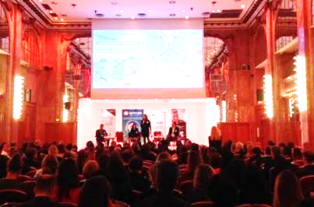
Événement
Immobilier
Mazars a organisé le 28 février dernier en partenariat avec le cabinet Simon Associés
et l’éditeur Synergee une conférence sur le thème :
Gestion des baux commerciaux, focus sur l’évolution du loyer et le processus du renouvellement de bail.
+ de 225 personnes
présentes
Olivier THIREAU, Associé,
est intervenu sur l’impact de la nouvelle norme IFRS 16
Pour en savoir plus : mazars.fr | Rubrique Immobilier & BTP

